Slide 1
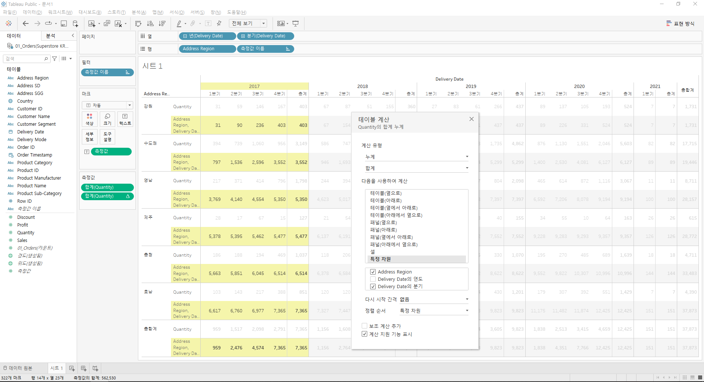
각 A와 B별로: A와 B의 체크박스 체크해제
C와 D에 대해서: C와 D의 체크박스 체크
Ex) 각 연도별로 분기와 지역에 대해서 누적합계를 구함

Slide 2
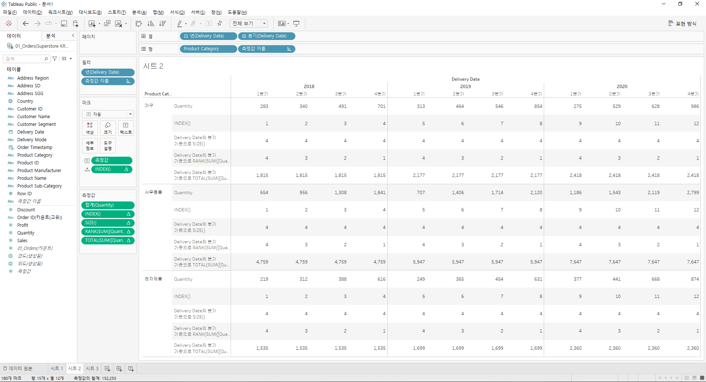
INDEX(): 위치에 따라 줄을 세운다
SIZE(): 그 줄의 제일 끝 번호
RANK([Aggregated Calc]): Aggregated Calc에 따라 줄을 세운다
TOTAL([Aggregated Calc]): 지정된 범위 전체에서의 Aggregated Calc

Slide 3
RANK():
View에 없는 측정값에 대해서도 순위를 매긴다
그렇지 못하다
INDEX():
그렇지 못함
차원 정렬이 자유롭다
*RANK가 INDEX보다 좀 더 순위를 매기는 데 특화된 함수

Slide 4
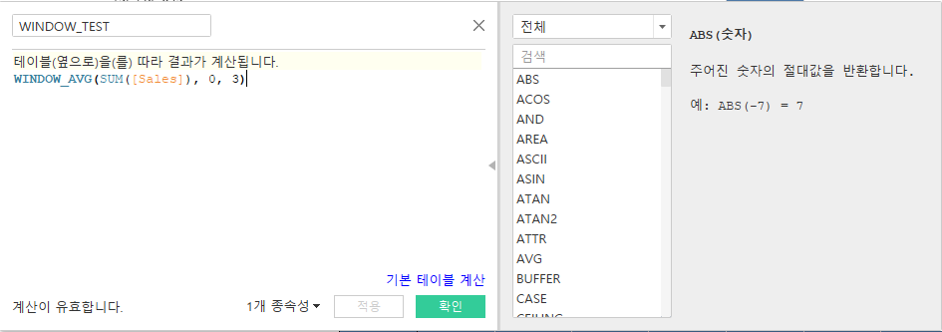
윈도우함수(WINDOW_AVG)
0은 자기자신
다른 숫자는 자신을 기준으로 상대적인 위치
인덱스 번호라고 생각하자

Slide 5
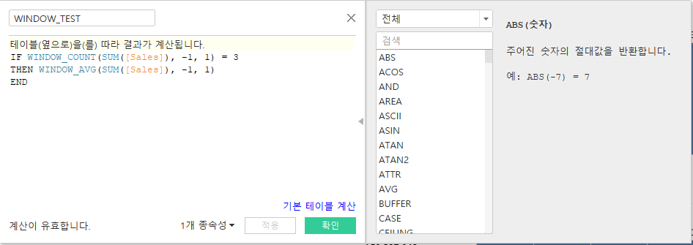
윈도우함수(WINDOW_AVG)
범위를 지정했을 때 값이 없는 경우는 제외하고 있는 경우에만 평균을 계산하고 싶으면
→IF 함수를 이용해서 조건을 추가할 수 있음

Slide 6
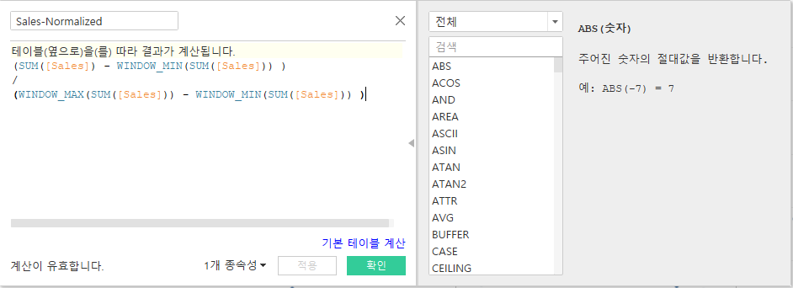
데이터를 상대화(Normalized)시킬 때 ing..

Slide 7
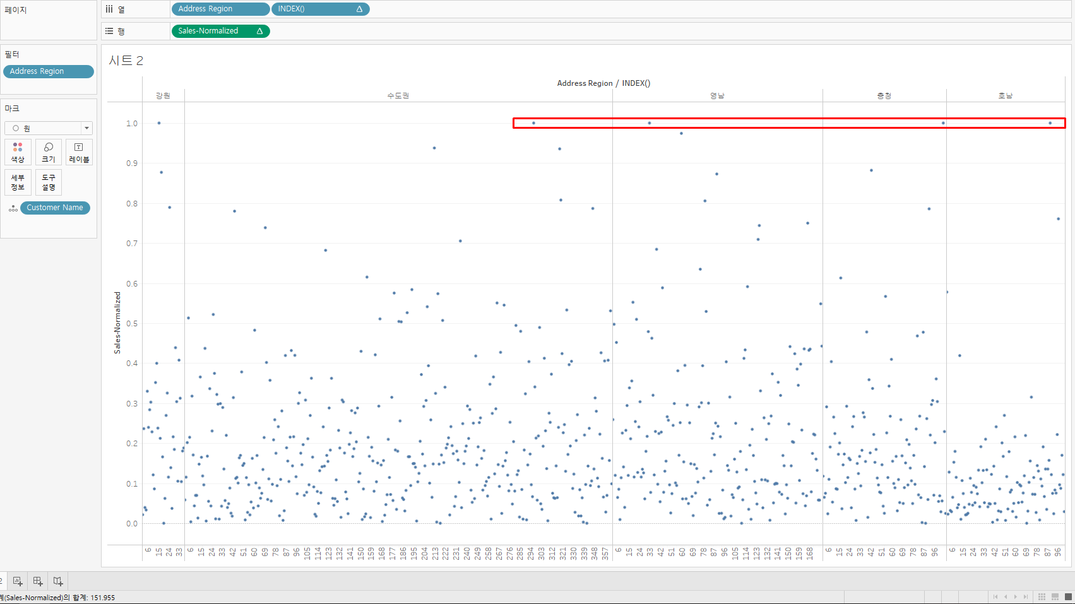
데이터를 상대화(Normalized)시킬 때 ing..

Slide 8
VLOD(View Level Of Detail)
!!! 모든 측정값은 VLOD에서 집계되고 표현된다
Systax for LOD Expressions
{①Include ②[차원1], [차원2]: ③sum([측정값]) }
①
VLOD에 포함되지 않은 특정 차원을 포함하고 싶을 때>> Include
VLOD에 포함된 특정 차원을 제외하고 싶을 때>> Exclude
VLOD에 상관 없이 특정 차원을 고정하고 싶을 때>> Fixed
②
여러 개의 차원을 사용할 경우 쉼표(,)로 구분
③
반드시 집계값이 사용되어야 하며, ATTR 또는 테이블 계산식은 사용 불가

Slide 9
VLOD(View Level Of Detail)
!!! 모든 측정값은 VLOD에서 집계되고 표현된다
Systax for LOD Expressions
{①Include ②[차원1], [차원2]: ③sum([측정값]) }
①
VLOD에 포함되지 않은 특정 차원을 포함하고 싶을 때>> Include
VLOD에 포함된 특정 차원을 제외하고 싶을 때>> Exclude
VLOD에 상관 없이 특정 차원을 고정하고 싶을 때>> Fixed
②
여러 개의 차원을 사용할 경우 쉼표(,)로 구분
③
반드시 집계값이 사용되어야 하며, ATTR 또는 테이블 계산식은 사용 불가

